Slide 1
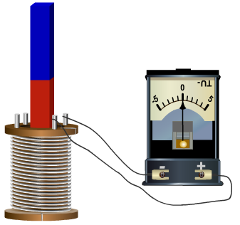
Электромагнитная индукция.
Опыты Фарадея
Науку часто смешивают со знанием. Это глубокое недоразумение. Наука есть не только знание, но и сознание, т.е. умение пользоваться знанием.
Василий Осипович Ключевский

Slide 2

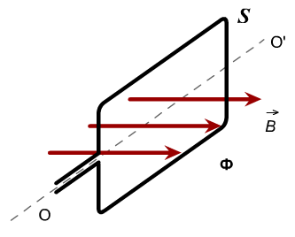


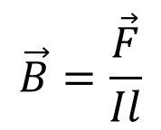




$$\vec{B}1$$
Магнитная индукция — это векторная физическая величина, являющаяся сило-вой характеристикой магнитного поля, численно равная отношению модуля си-лы, с которой магнитное поле действует на расположенный перпендикулярно магнитным линиям проводник с током, к силе тока в проводнике и его длине.
$$\vec{B}=\frac{\vec{F}}{Il}$$
$$\vec{B}3$$
$$\vec{B}4$$
$$\left[B\right]=\left[Тл\right]$$
$$\vec{B}2$$
Магнитный поток — это скалярная физическая величина, численно равная произведению модуля магнитной индукции на площадь поверхности, ограниченной контуром, и на косинус угла между нормалью к поверхности и магнитной индукцией.
$$Ф=BScosa$$

Slide 3
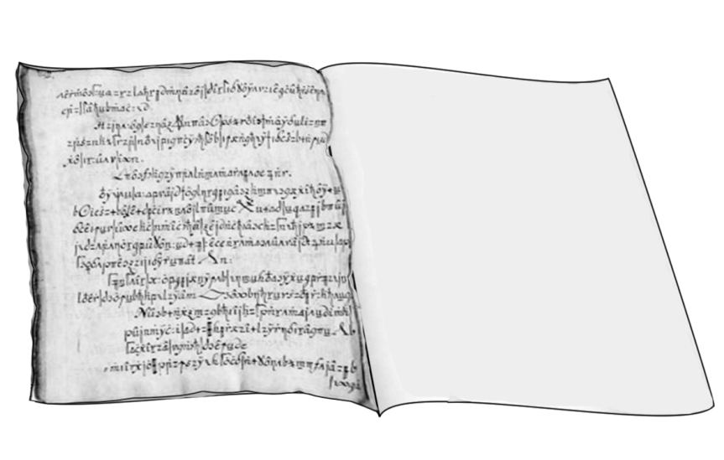
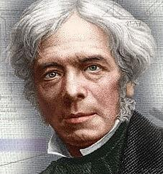


Превратить магнетизм в электричество!
$$1820 г.$$
А разве так можно???
Майкл Фарадей
22. 09. 1791 — 25. 08. 1867

Slide 4

29 августа 1831 год
только меняющееся со временем магнитное поле может породить электричес­кий ток!!!

Slide 5

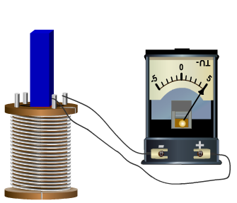
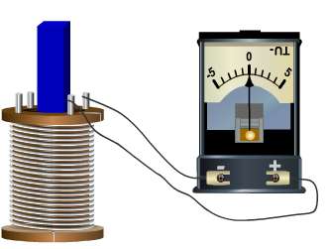
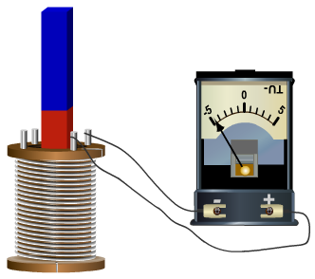

Slide 6
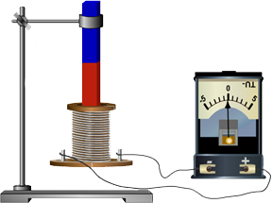
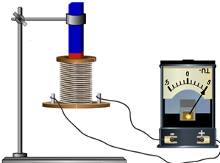
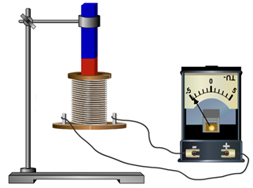

Slide 7
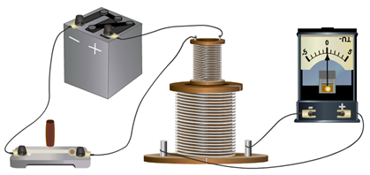
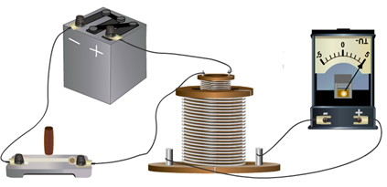
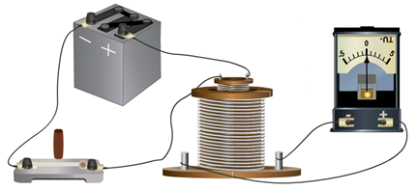
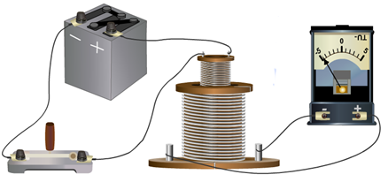

Slide 8
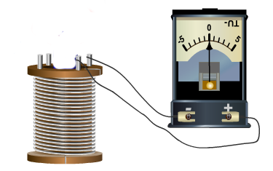
Не при всяком движе­нии магнита (или катушки) воз­никает электрический ток

Slide 9
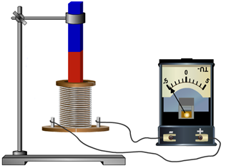
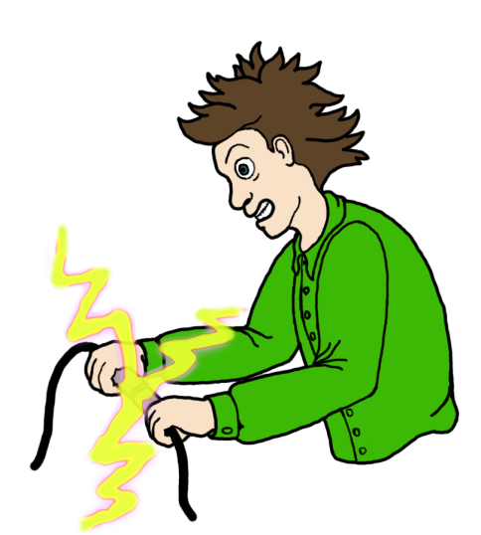
Явление возникновения тока в замкнутом контуре при изменении магнитного потока, пронизывающего контур, называется явлением электромагнитной индукции.
Полученный таким способом ток называется индукционным током (от латинского «наведенный»).

Slide 10
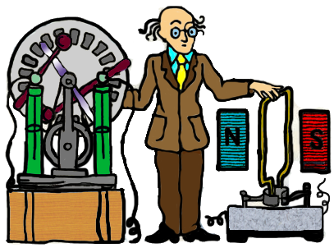
Значение индукционного тока не зависит от причины изменения магнитного потока:
изменяется ли площадь, ограниченная контуром
или его ориентация в пространстве,
изме­няется ли индукция магнитного поля при перемещении его источников
или за счет изменения среды.
Существенное значение имеет лишь скорость изменения магнитного потока!

Slide 11
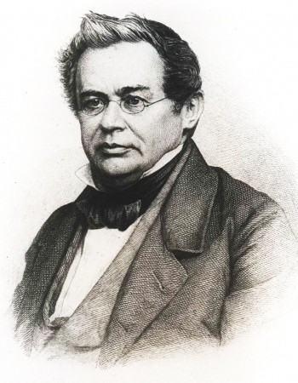
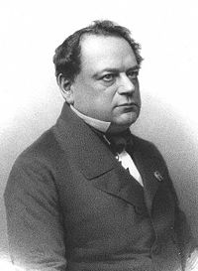
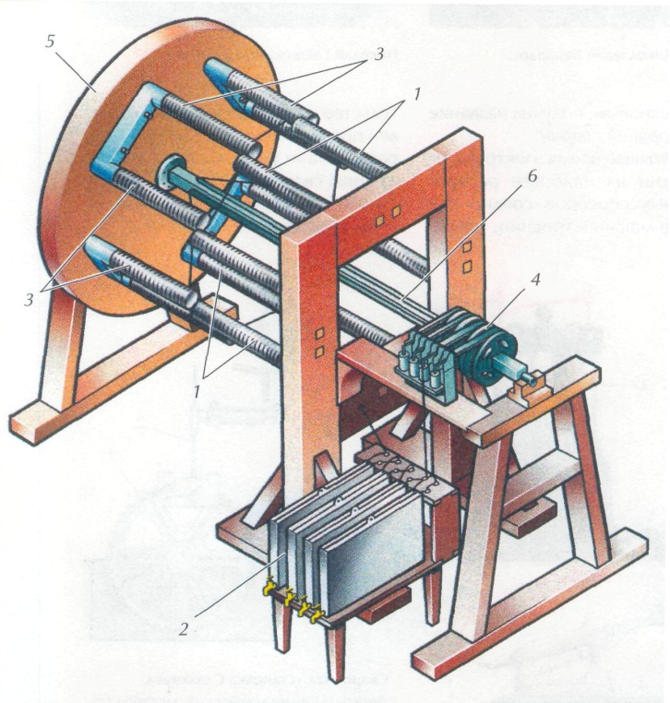
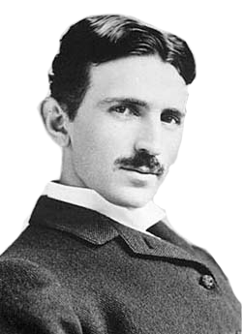
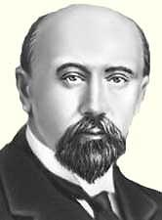

Slide 12
Явление возникновения тока в замкнутом контуре при изменении магнитного потока, пронизывающего контур, называется явлением электромагнитной индукции.
Полученный таким способом ток называется индукционным током (от латинского «наведенный»).
Значение индукционного тока не зависит от причины изменения магнитного потока.
Существенное значение имеет лишь скорость изменения магнитного потока.

